Slide 1
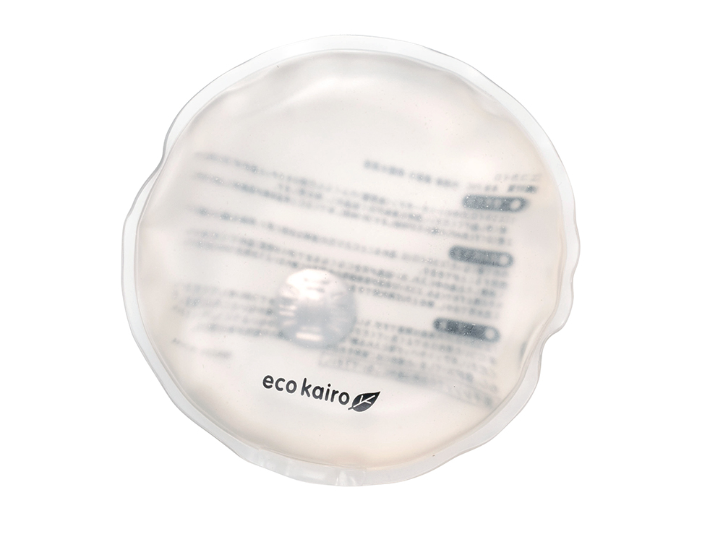
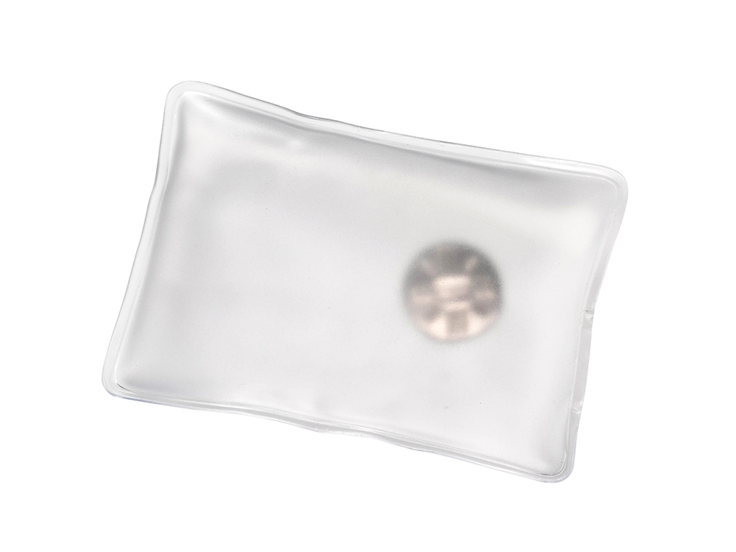
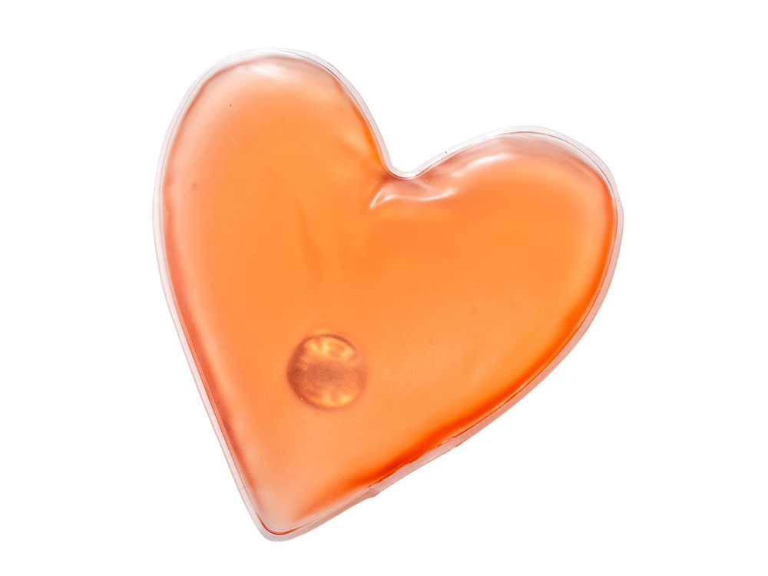
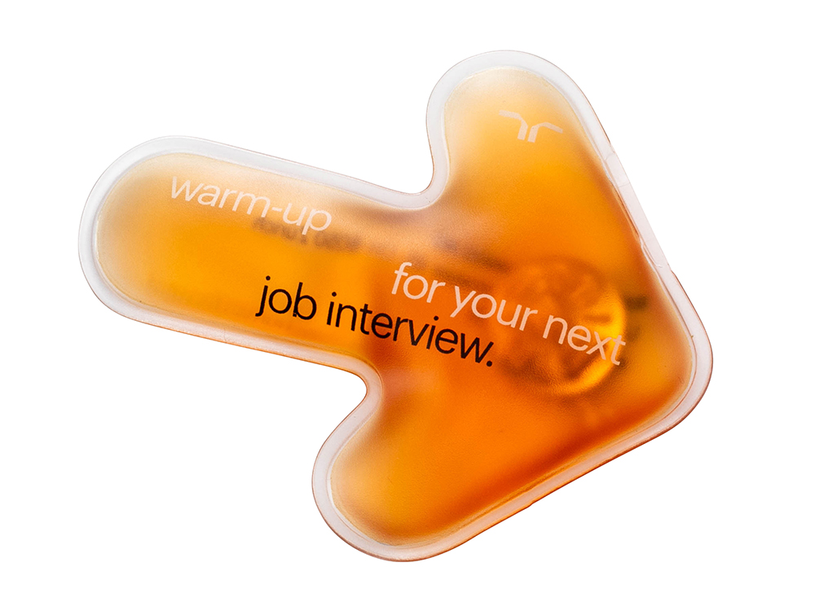
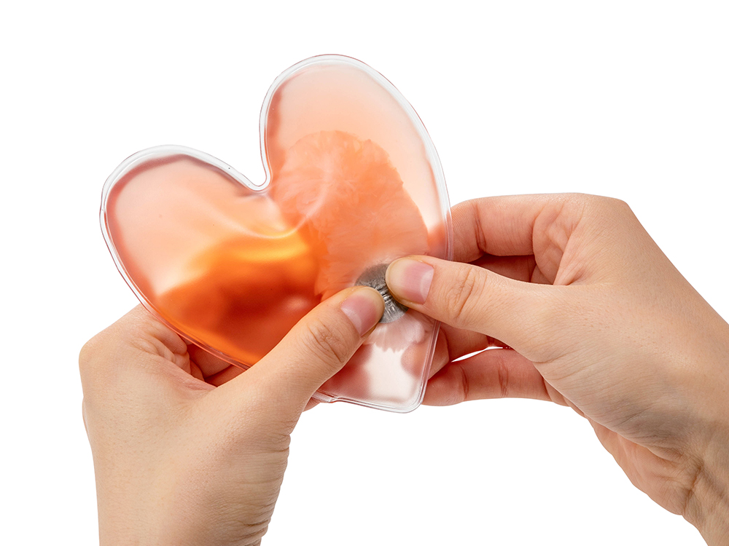
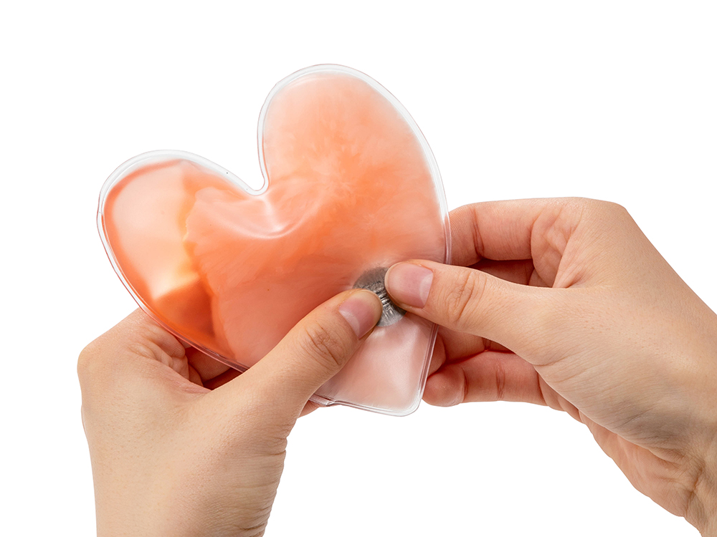
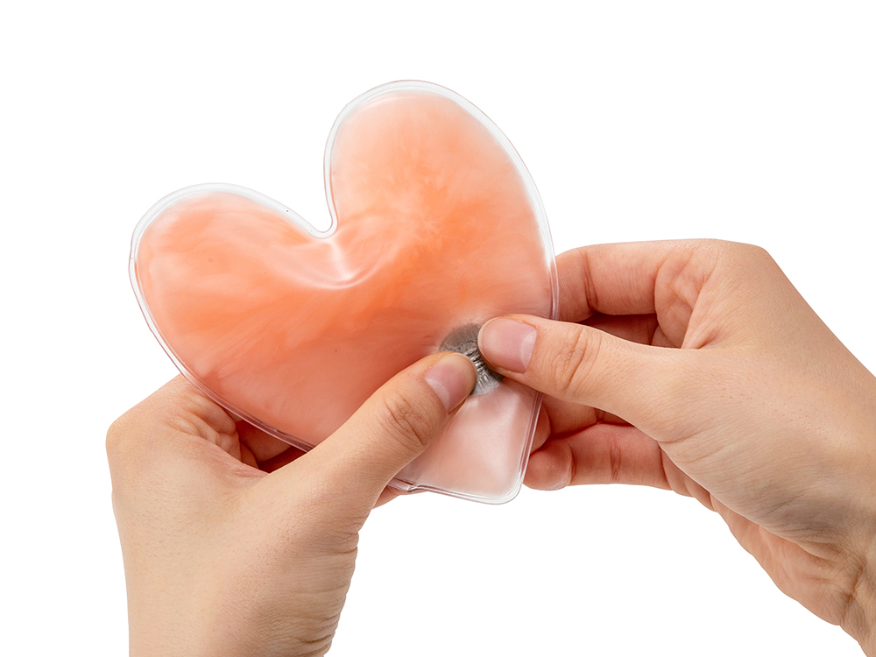
エコカイロ
繰り返し使えるカイロ
1,000個から
繰り返し何度でも使えるエコロジー＆エコノミーなカイロです。 内溶液の化学反応を利用した原理で、中の金属片を押すと即座に温まるのが特徴。 使用環境、条件にもよりますがエコカイロのピーク温度は約50℃です。 内容液は食品添加物にも使われている酢酸ナトリウム水溶液です。 使用後は液体が固体化しますが、再利用する時は熱湯でゆでて液体に戻せばOK。
品 番 org059 サイズ Φ約80mm等 材 質 PVC等 印 刷 シルク・フルカラー 内 装 PP袋入 外 装 個別白箱入
校了後約40日～

